Slide 1
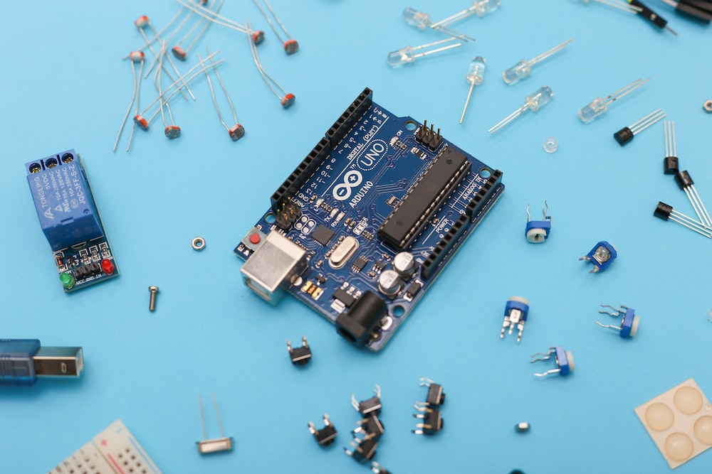
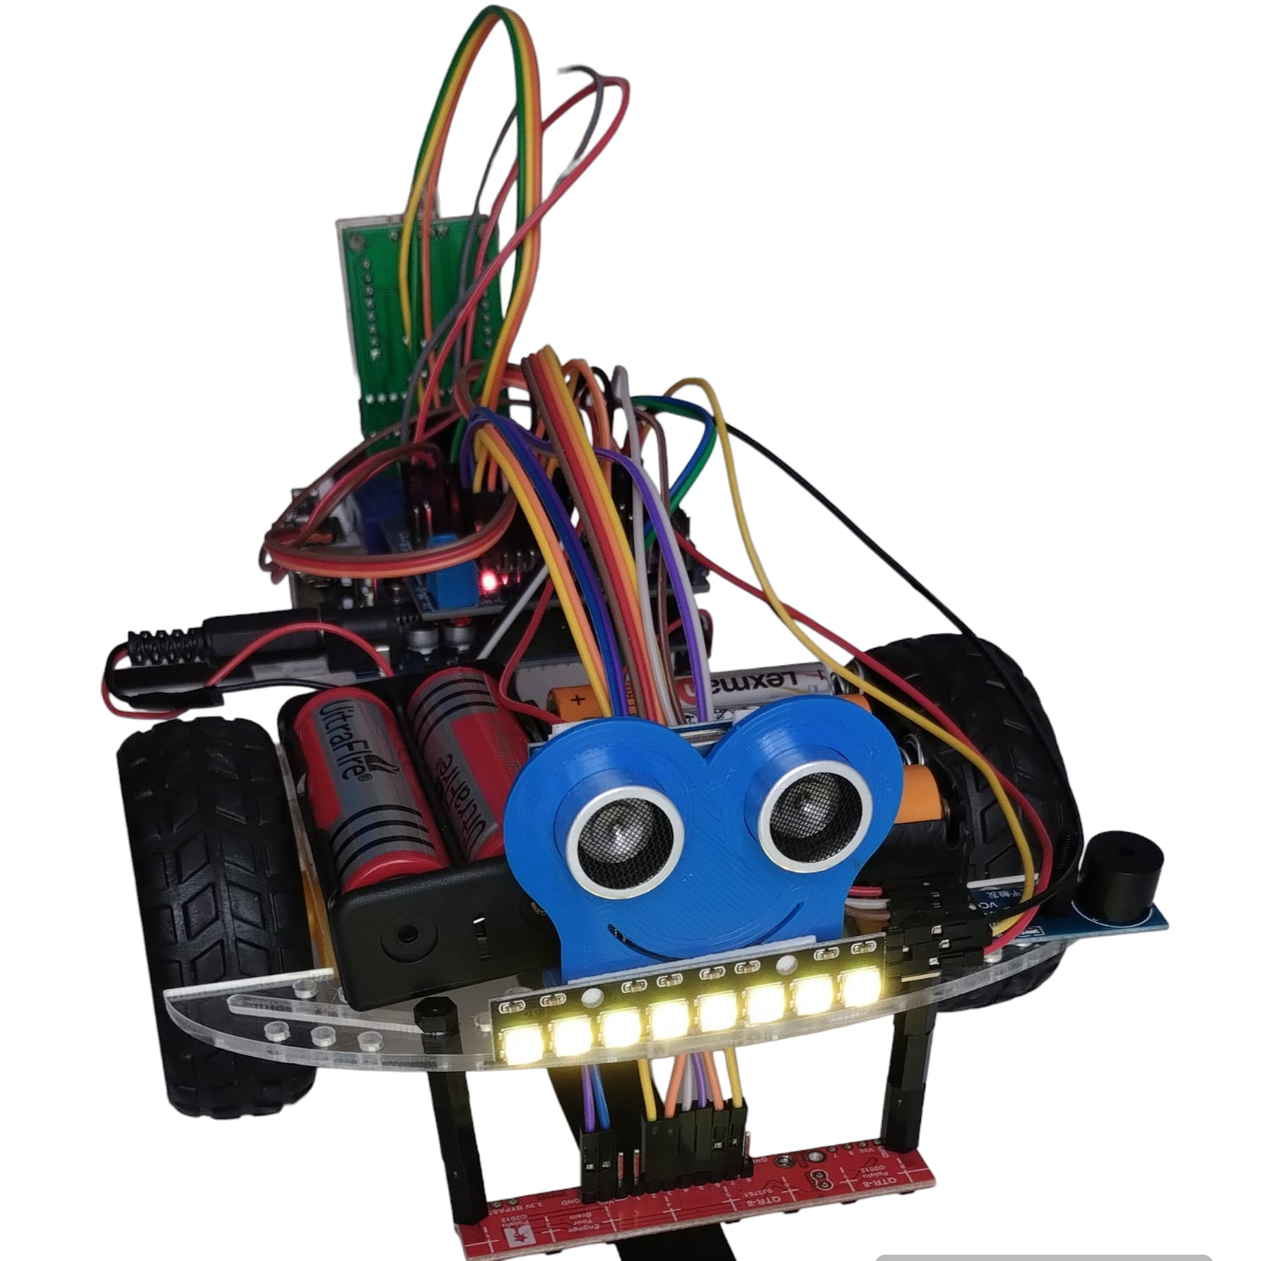
Arduino Robot - Car
TOSCA ALEXANDRU- CONSTANTIN
Software Academy for Beginners

Slide 2

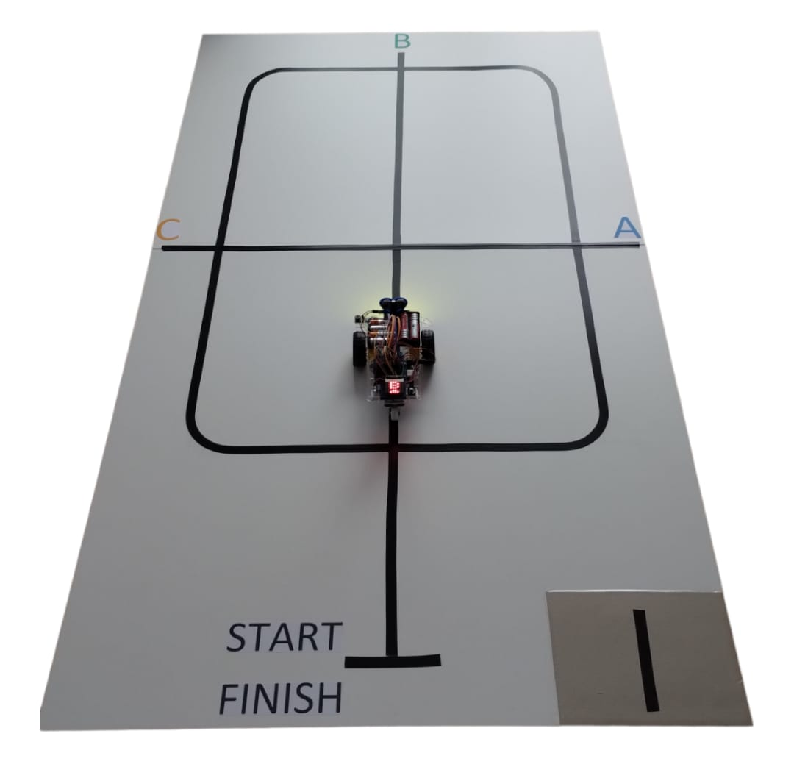
Descrierea aplicatiei
Masinuta a fost programata sa strabata un traseu format din trei destinatii, in ordinea data de utilizator: ABC, ACB sau CBA.
Comunicarea intre masinuta si utilizator se va face prin intermediul unei telecomenzi IR.
Dupa ce s-a efectuat calibrarea si s-a selectat un traseu, masinuta va strabate acel traseu, urmarind linia, iar daca in drumul ei va intampina un obstacol (la o distanta mai mica sau egala cu 10 cm), aceasta se va opri si va semnala acustic si vizual prezenta acestui obstacol, pana cand traseul se va elibera, dupa care isi va continua drumul pana la linia de FINISH.

Slide 3
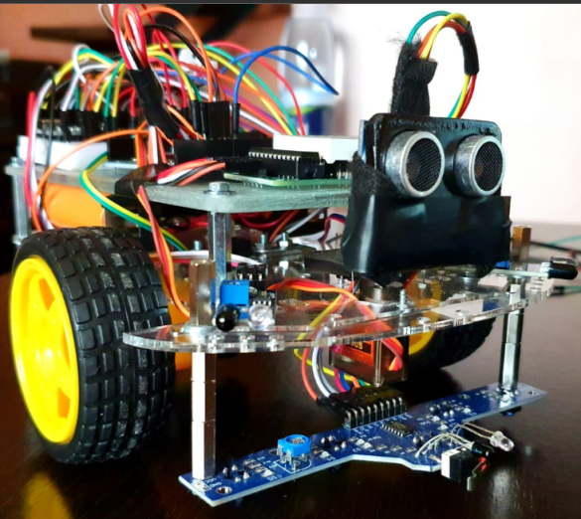
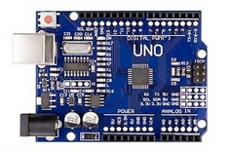
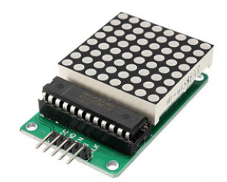
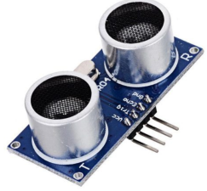
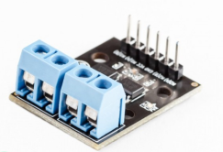

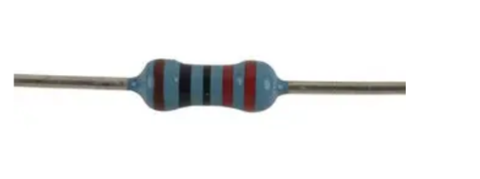
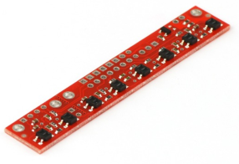
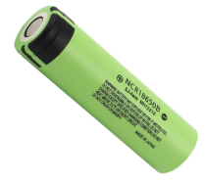
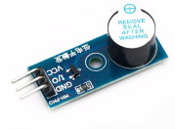
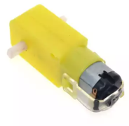
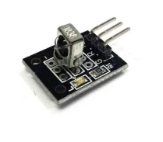
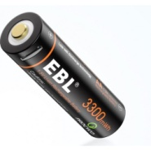

Componente electronice folosite
Arduino Uno R3
MAX 7219 Modul matrice led 8x8
HC-SR04 Senzor ultrasonic
L9110S Motor Driver
(3x)
Led 5mm Alb
Rezistor 220 Ohm
QTR-8RC Line Follower
Acumulator 18650 3.7 V
(2x)
(4x)
Modul Buzzer
Motor DC 3 – 6V
KY-022 Modul receptor IR
WS2812 Bara neopixelI
Baterie AA 1.5V

Slide 4

Schema componentelor electronice

Slide 5
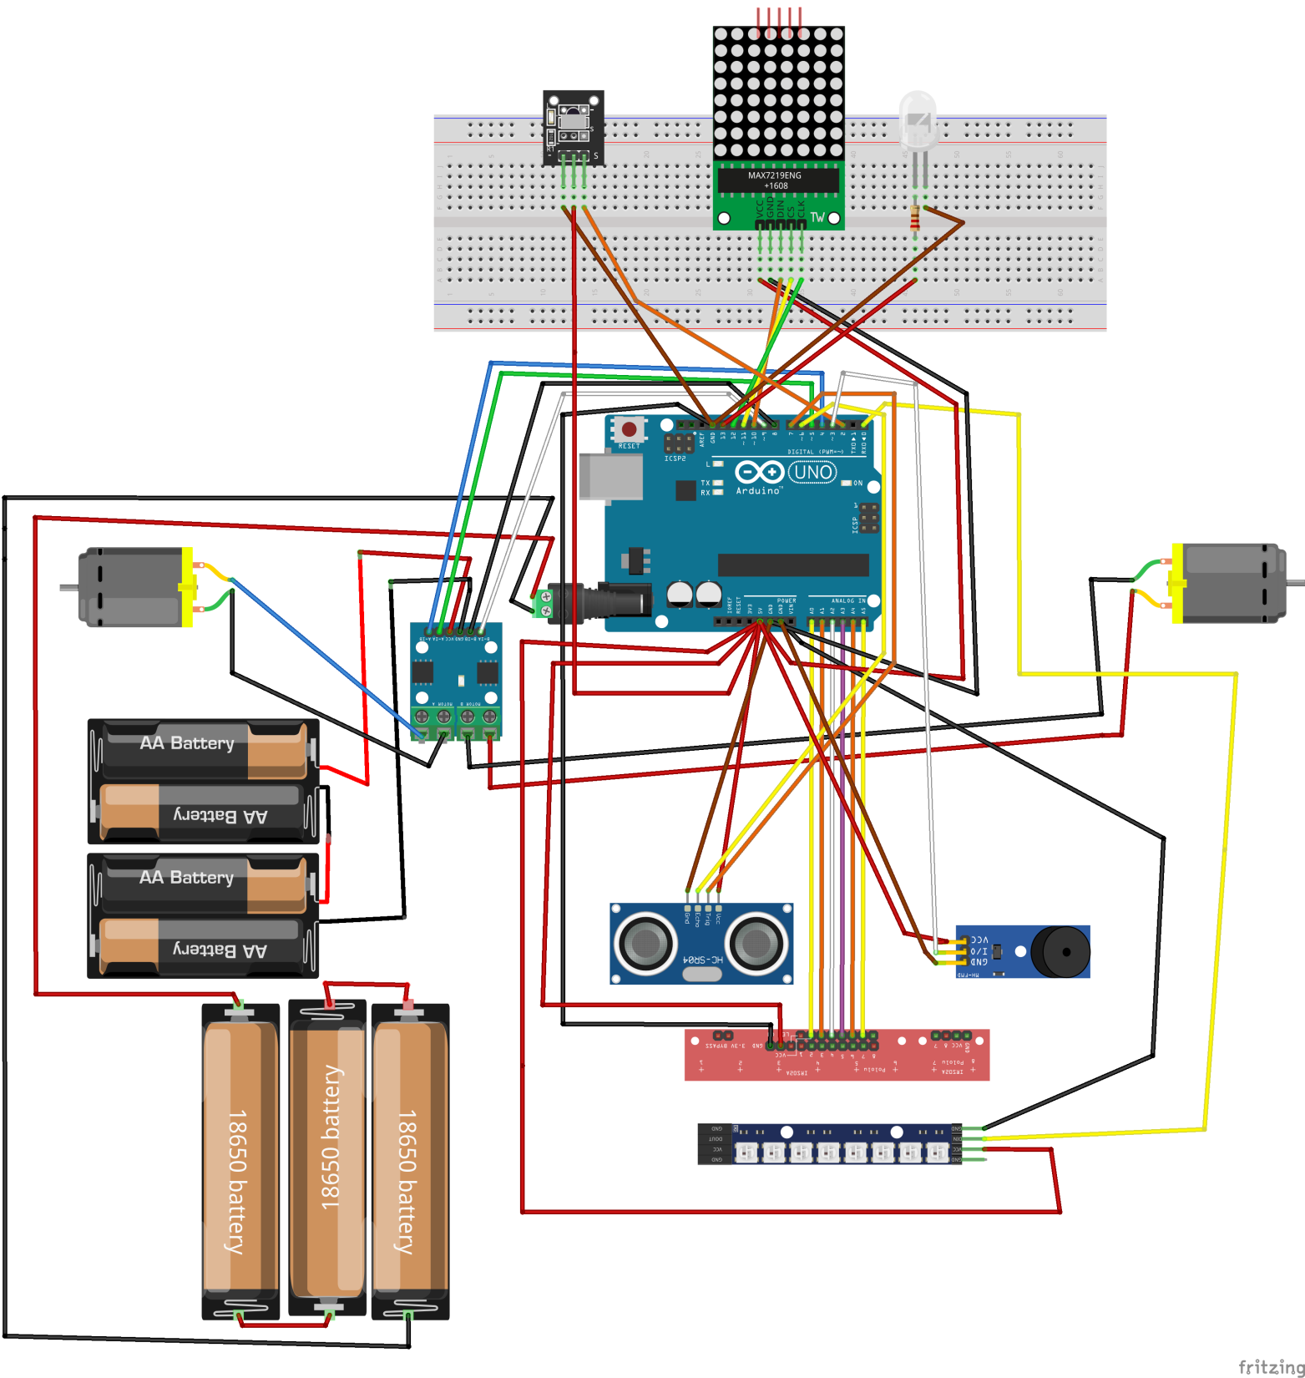

Slide 6
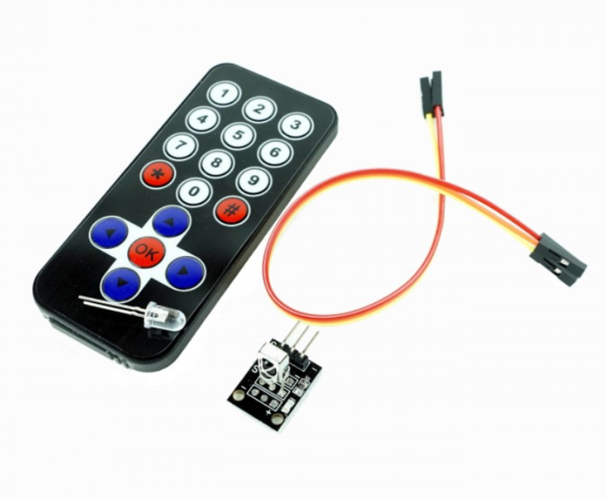
Descrierea meniului telecomenzii IR
Comenzi SETUP:
(# 1 OK) : Calibrare
(# 2 OK) : Testare motoare
(# 0 OK) : Stop cu reset flags
Comenzi selectare TRASEU:
(* 1 OK) : Traseu “ABC”
(* 2 OK) : Traseu “ACB”
(* 2 OK) : Traseu “BCA”
Comenzi SPECIALE traseu:
(* 9 OK) : Pauza pe traseu
(* 0 OK) : Stop cu reset flags

Slide 7
Descrierea programului – Setup masinuta
Se afiseaza pe ecran mesajul “WELCOME!”, urmat de o scurta descriere a functiilor de baza: “Calibration(#-1-OK) | ABC(*-1-OK) | ACB(*-2-OK) | BCA(*-3-OK)”.
Se tasteaza “#-1-OK” pentru calibrarea urmaritorului de line.
Calibrarea va incepe cu mesajul “Calibration” iar dupa acest mesaj se va aprinde led-ul alb. Calibrarea se va efectua traversand urmaritorul de linie, de o parte si de alta a liniei, timp de 10 secunde. La finalul calibrarii, led-ul se va stinge.
Dupa calibrare, se poate tasta “#-2-OK” pentru a testa functionalitatea motoroarelor deasupra liniei.

Slide 8
Descrierea programului – Selectarea traseului
Dupa finalizarea pasilor descrisi anterior, se procedeaza cu selectarea traseului:
Se tasteaza “* 1 OK” daca se doreste ca masinuta sa strabata traseul in ordinea “ABC”.
Se tasteaza “* 2 OK” daca se doreste ca masinuta sa strabata traseul in ordinea “ACB”.
Se tasteaza “* 3 OK” daca se doreste ca masinuta sa strabata traseul in ordinea “BCA”.

Slide 9
Descrierea programului – Inainte de start
Dupa selectarea traseului de urmat, se va afisa pe display-ul led traseul selectat (de ex. "ABC”) urmat de numaratoarea inversa (“3”,”2”,”1”) la interval de 700 de milisecunde, iar mai apoi se va afisa mesajul “Go!”;
Ajunsi in acest punct, se va aprinde banda de neopixeli in culoarea corespunzatoare primei destinatii (A - “albastru”, B – “verde” , C – “galben” si apoi se va afisa pe ecran mesajul referitor la prima destinatie prin care masinuta va trece, dupa care se va porni la drum.

Slide 10
Descrierea programului – Dupa start
In drum spre FINISH, fiecare intersectie este definita ca si un bloc de decizie, unde se va decide directia masinutei (stanga, dreapta, sau in fata), in functie de localizarea urmatoarei destinatii de strabatut, conform ordinii din traseul selectat.
La strabaterea fiecarei intersectii, se va aprinde led-ul alb (cat timp ne aflam in blocul de decizie), dupa care acesta se va stinge.
Culoarea benzii de neopixeli va semnala intotdeauna urmatoarea destinatie de pe traseu (albastru – A, verde – B, galben – C, alb - FINISH).

Slide 11
Descrierea programului – Intalnire obstacol
La intalnirea unui obstacol pe traseu, aflat la o distanta mai mica sau egala cu 10 cm, masinuta se va opri si va emite un semnal acustic prin intermediul buzzer-ului, iar banda de neopixeli va semnala intermitent prezenta acestui obstacol.
La eliberarea traseului, se vor opri buzzer-ul si banda de neopixeli, aceasta din urma pastrandu-si culoarea corespunzatoare urmatoarei destinatii.
Masinuta va porni la drum spre urmatoarea destinatie, conform traseului selectat.

Slide 12
Descrierea programului – Sfarsitul cursei
Ajunsa la FINISH, masinuta se va opri, led-ul alb se va aprinde, iar pe display-ul led se va afisa textul “FINISH”. Dupa afisarea completa a textului, banda de neopixeli si led-ul alb se vor stinge.
In acest punct, se poate selecta un alt traseu pentru masinuta.

Slide 13
Descrierea programului - Precizari
In timpul efectuarii traseului, masinuta nu se poate opri decat prin tastarea combinatiei “* 9 OK”, pentru a nu fi influentata de alte interferente.
Prin tastarea combinatiei de taste mai sus mentionate, masinuta va fi pusa intr-un stadiu de pauza.
Pentru reluarea traseului, se mai tasteaza o data “* cifra_traseu OK”, unde cifra_traseu reprezinta cifra corespunzatoare traseului ales anterior.
Daca se doreste efectuarea altui traseu, se tasteaza mai intai combinatia de taste “* 0 OK” pentru a reseta parametrii structurii (flag-urile), dupa care se tasteaza combinatia pentru a selecta traseul dorit.

Slide 14
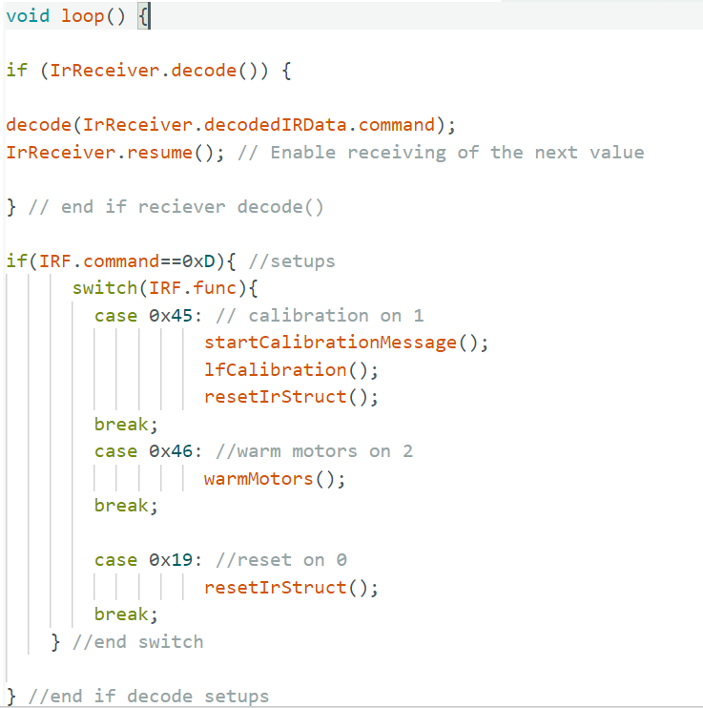
Explicarea codului

Slide 15
Descrierea codului - fisiere
Fiecare componenta folosita are implementat codul intr-un fisier extern (“.h”), iar in programul principal am inclus aceste fisiere si am apelat functiile pe care le-am creat in aceste fisiere externe.
Fisierele corespunzatoare componentelor folosite le-am denumit dupa cum urmeaza:
-> "IrController.h“ (aici am implementat un protocol cu scopul de a decoda comenzile trimise de telecomanda catre reciever-ul IR si de a permite executia unei comenzi doar daca se tasteaza un anumit pattern);
->"LedMatrix.h” (contine in general functii pentru afisarea mesajelor si a graficii specifice traseului);
->”graphics.h” (este inclusa de catre LedMatrix.h si contine reprezentarea caracterelor si a graficii folosite pe parcursul traseului , sub forma de array-uri binare);
->"CarController.h“ (in aceasta librarie, ca si functii de baza am implementat pentru controlul directiei masinutei, calibrarea line follower-ului, si urmarirea liniei de catre masinuta : cu ajutorul algoritmului PID);
->”UltraSonicController.h“ (este inclusa de catre CarController.h si contine setarile pentru senzorul ultrasonic si pentru buzzer);
->”PixelBand.h“ (contine setarile benzii de neopixeli si functii de baza, cum ar fi: aprinderea led-urilor, stingerea acestora, aprinderea ledurilor intr-o anumita culoare in functie de ce punct de destinatie trebuie sa ajunga masinuta);

Slide 16
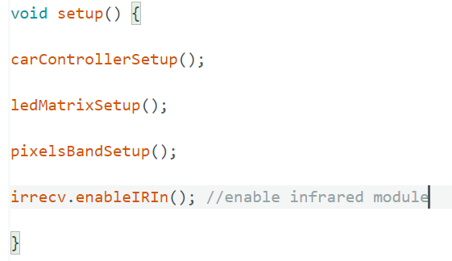
Descrierea codului - MAIN
In functia setup() din cadrul main-ului, am apelat toate functiile setup ale componentelor definite in fisierele externe.
Mai departe, o sa descriu firul de executie pentru fiecare apelare in parte.

Slide 17
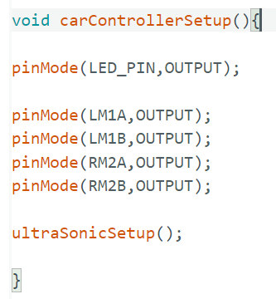
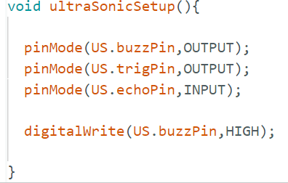
Descrierea codului – CarControllerSetup()
In functia carControllerSetup() am setat pinul 13, unde este conectat led-ul alb, ca si pin de iesire, dupa care am setat pinii unde sunt conectate motoarele, ca si pini de iesire.
Mai apoi, am apelat functia ultraSonicSetup() din cadrul fisierului extern “UltraSonicController.h”.
Se seteaza pinii pentru senzorii buzzer si ultra sonic.
Apoi am oprit buzzer-ul.

Slide 18
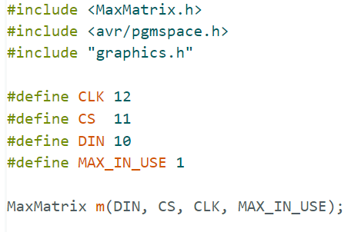
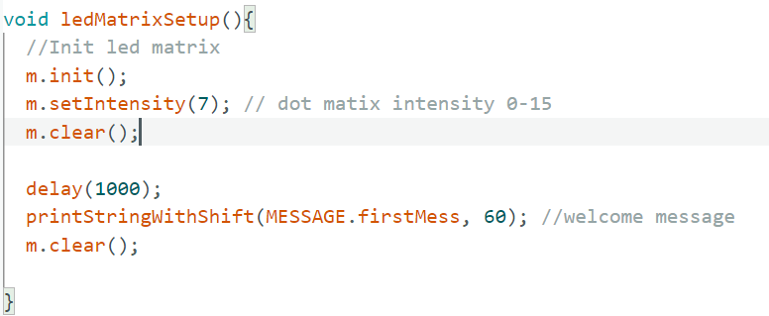
Descriera codului – ledMatrixSetup()
Se creaza un obiect de tip MaxMatrix, cu valorile pinilor alesi pentru matricea led.
Se initializeaza obiectul creat anterior (matricea led), dupa care se afiseaza mesajul de inceput (“WELCOME”) pe display-ul led.

Slide 19
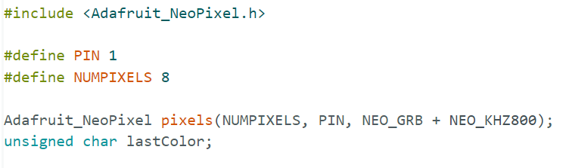
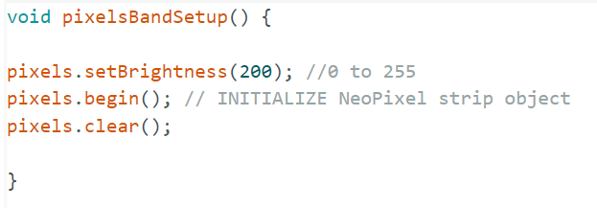
Descriera codului – pixelsBandSetup()
Se creaza un obiect de tip Adafruit_NeoPixel, cu valorile pinilor alesi pentru banda de neopixeli.
Se seteaza luminozitatea benzii de neopixeli, se initializeaza obiectul creat anterior si se reseteaza valorile neopixelilor.

Slide 20
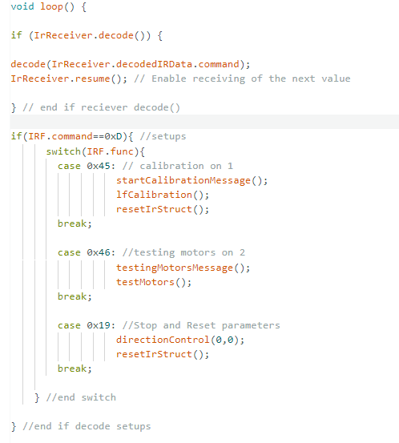
Descrierea codului – loop()
In loop(), se asculta comenzile primite de la telecomanda IR. Aceste comenzi sunt apoi transferate functiei decode(…) din “IrController.h” care, in urma protocolului implementat, verifica daca se incadreaza intr-un sablon predefinit si seteaza flag-urile(variabilele) din structura IRF.
Se citesc 3 comenzi consecutive:
-prima comanda (IRF.command) poate lua 2 valori: (#) pentru setari sau (*) pentru functiile traseului.
- a doua comanda este retinuta de catre IRF.func si poate avea ca valori:
1) Daca IRF.command este (#): Calibrare (1), Testarea motoarelor (2), Stop cu resetarea parametrilor (3).

Slide 21
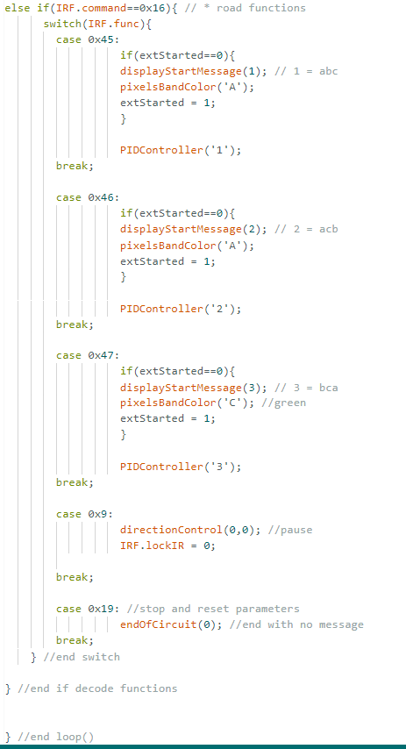
Descrierea codului – loop()
2) Daca IRF.command este (*): : traseul ABC (1), traseul ACB(2), traseul BCA(3), Pauza (9), Stop cu resetarea parametrilor (0).
Ultima comanda trebuie sa fie (OK), pentru a se valida protocolul.
Functia PIDController(…) este apelata dupa selectarea traseului. Aceasta functie are grija ca masinuta sa urmeze traseul stabilit si sa nu se abata de la acesta.
Functia directionControl(…) are rolul de a controla viteza fiecarui motor.

Slide 22
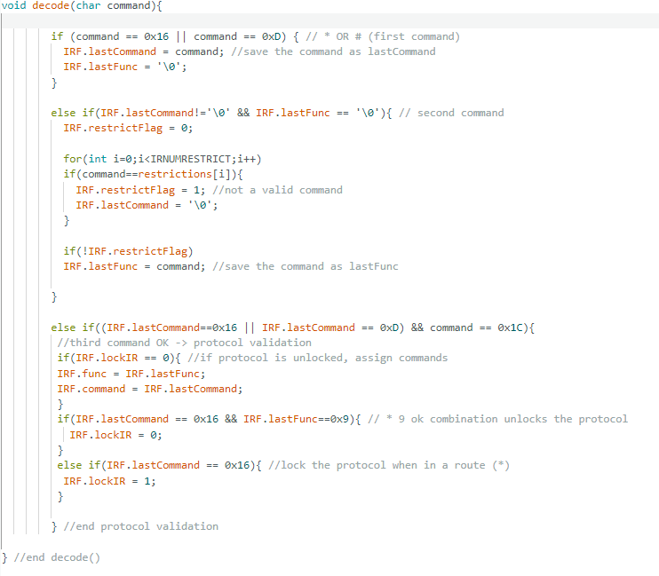
Descrierea codului – functia code(…)
In aceasta functie am implementat un protocol menit sa permita accesul la functiile masinutei, doar daca comenzile primite de la telecomanda IR respecta pattern-ul ales.
Descrierea protocolului
Trei comenzi consecutive sunt gestionate de catre protocol
Prima comanda trebuie sa fie (#) pentru setari, sau (*) pentru rute
A doua comanda trebuie sa fie o cifra
A treia comanda este o comanda de validare si trebuie sa fie (OK)
Daca ne aflam intr-un traseu, comenzile primite nu vor influenta masinuta, protocolul fiind blocat
Doar succesiunea de comenzi (* 9 OK) deblocheaza protocolul

Slide 23
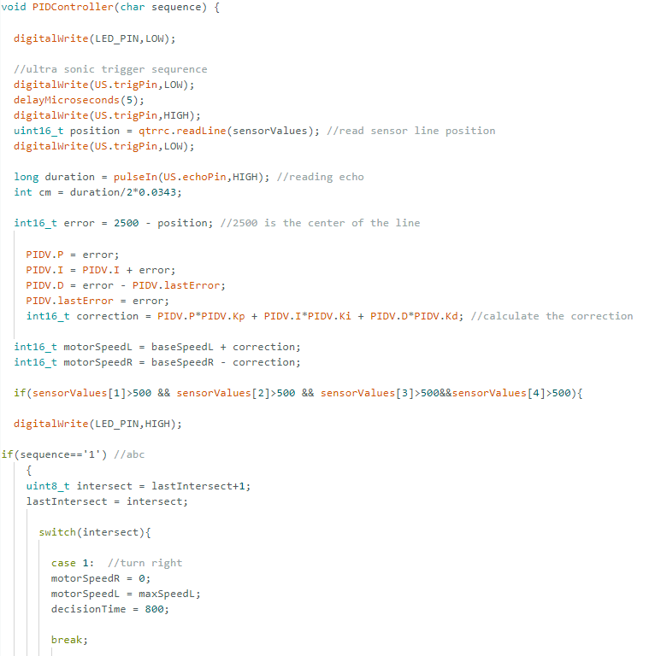
Descrierea codului - PIDController
Functia PIDController(…) primeste ca parametru
traseul de strabatut (1 pentru ABC, 2 pentru ACB sau 3 pentru BCA) si are implementate urmatoarele functionalitati:
Corectia ce trebuie aplicata asupra vitezei motoarelor dupa ce aceasta a fost calculata cu ajutorul algoritmului PID (proportional, integral si derivat);
Decizia asupra traseului in functie de parametrul sequence;
Decizia asupra directiei de urmat dupa ce s-a ajuns intr-o intersectie;
Stingerea / aprinderea led-ului alb in fiecare intersectie;
Afisarea pe matricea led a graficii corespunzatoare urmatoarei destinatii;
Afisarea culorii corespunzatoare urmatoarei destinatii pe banda de neopixeli;
Evitarea coliziunii cu obstacolele neprevazute;

